Slide 1
Gestione del rischio in agricoltura strumenti di monitoraggio

Slide 3
Temporale 25 maggio 2016

Slide 4
Temporale 25 maggio 2016

Slide 5
Temporale 25 maggio 2016

Slide 6
Temporale 25 maggio 2016

Slide 7
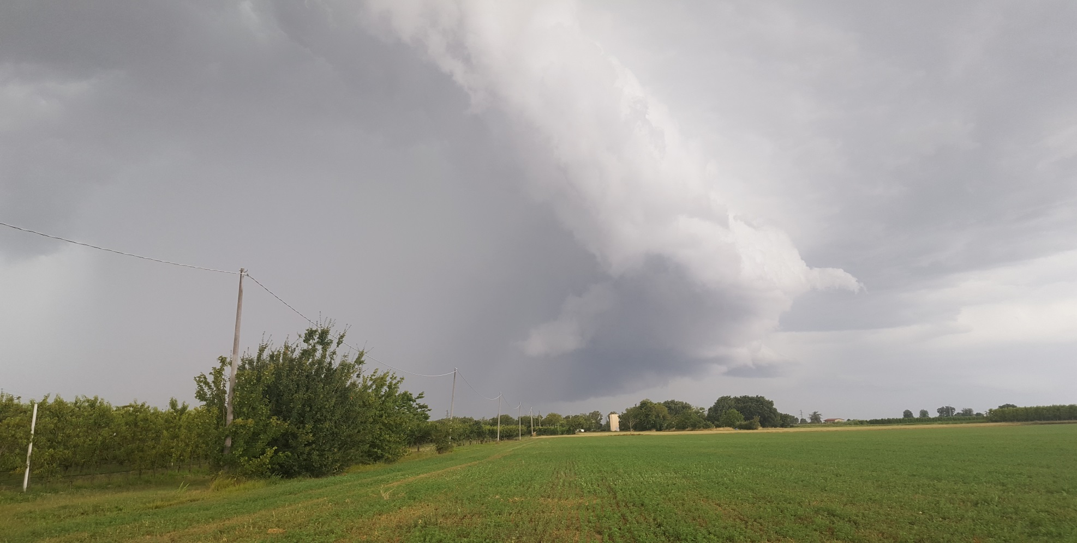
Temporale 28 giugno 2017

Slide 8
Temporale 28 giugno 2017

Slide 9
Raffiche di vento temporale 28 giugno 2017

Slide 10
Temporali 10 maggio 2018

Slide 11
Temporali 10 maggio 2018

Slide 12
Temporali 10 maggio 2018

Slide 13
Temporali 10 maggio 2018

Slide 14
Temporali 10 maggio 2018

Slide 15
Temporali 10 maggio 2018

Slide 16
Temporali 10 maggio 2018

Slide 17
Temporali 10 maggio 2018

Slide 18
Temporali 10 maggio 2018

Slide 20
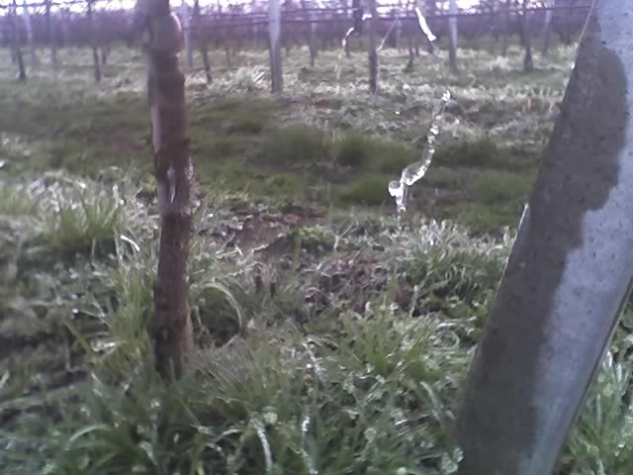
Brinata 22 marzo 2018

Slide 21
Brinata 22 marzo 2018

Slide 22
Grazie per l’attenzione

